Slide 1
تحلیل محتوی درسی رشته فیزیک
مدرس: احمد رزم دیده
بخش اول : تعریف مفاهیم

Slide 2
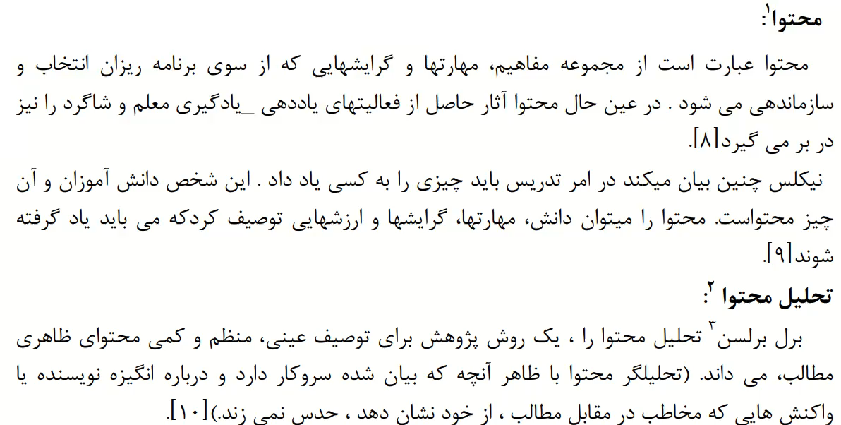

Slide 3
